Slide 1
Правила оформления рецептурного бланка 148-1/у-04(л)
В соответствии с приказом Министерства здравоохранения Российской Федерации от 14 января 2019 г. N 4н «Порядок оформления рецептурных бланков на лекарственные препараты, их учета и хранения»

Slide 2
Заполняется медицинским работников в медицинской организации
Заполняется работником аптечной организации

Slide 3
В левом верхнем углу проставляется штамп медицинской организации или индивидуального предпринимателя ( с указанием номера и даты лицензии
Проставляется код медицинской организации в соответствии с Основным государственным регистрационным номером (далее - ОГРН).
Отметка об источнике финансирования
Код категории граждан
Код нозологической формы (по МКБ), заполняемые путем занесения каждой цифры в пустые ячейки, при этом точка проставляется в отдельной ячейке.

Slide 4
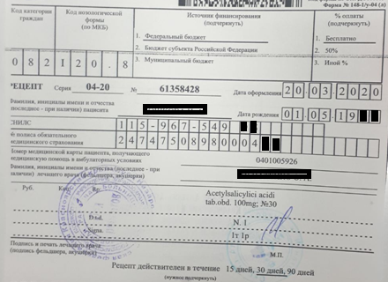
Серия рецептурного бланка включает код субъекта Российской Федерации, соответствующий двум первым цифрам Общероссийского классификатора объектов административно-территориального деления (далее - ОКАТО).
В графе указывается указывается номер медицинской карты пациента, получающего медицинскую помощь в амбулаторных условиях
В графах "СНИЛС" и "N полиса обязательного медицинского страхования" указываются страховой номер индивидуального лицевого счета гражданина в Пенсионном фонде Российской Федерации (СНИЛС) (при наличии) и номер полиса обязательного медицинского страхования.

Slide 5
Рецептурные бланки заполняются медицинским работником разборчиво, четко, чернилами или шариковой ручкой.
Допускается оформление всех реквизитов (за исключением реквизита "Подпись лечащего врача (подпись фельдшера, акушерки") рецептурных бланков с использованием печатающих устройств.
Правила оформления ФИО пациента и медицинского работника, оформления рецептурной прописи, печати утверждения совпадают с правилами оформления рецепта 148-1/у-88.

Slide 6
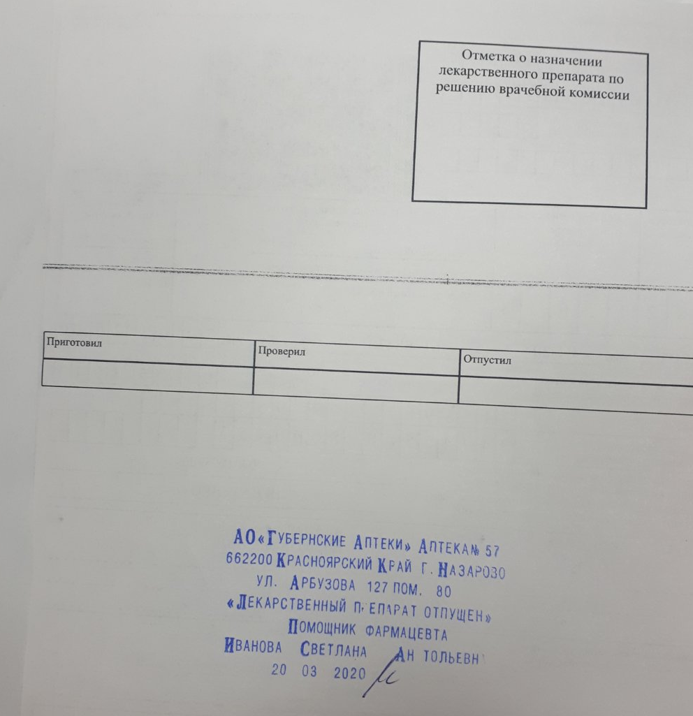
Отметка об отпуске лекарственного препарата на бланке 148-1/у-88 (л) заполняется на лицевой и оборотной стороне рецепта
На лицевой стороне рецепта указывается:
наименование аптеки (в строке «Отпущено по рецепту»)
торговое наименование ЛП, дозировка
количество упаковок,
дата отпуска
ФИО, подпись фармацевта (в строке «Отпустил»)
Оборотная сторона рецепта!
Штамп «Лекарственный препарат отпущен

Slide 7
Отпуск на рецептурном бланке 148-1/у-04(л)
Отметка на корешке рецепта
торговое наименование ЛП,
дозировка,
способ применения,
продолжительность
количество приемов в день,
количество на 1 прием.
Корешок рецепта выдается пациенту (или законному представителю)

